Slide 1

07.1-1
서버모터
DC모터 전류제어 구동
아두이노 포트를 통하여 신호를 입력해 하는 방법에 대해서 알아 봅니다.

Slide 2
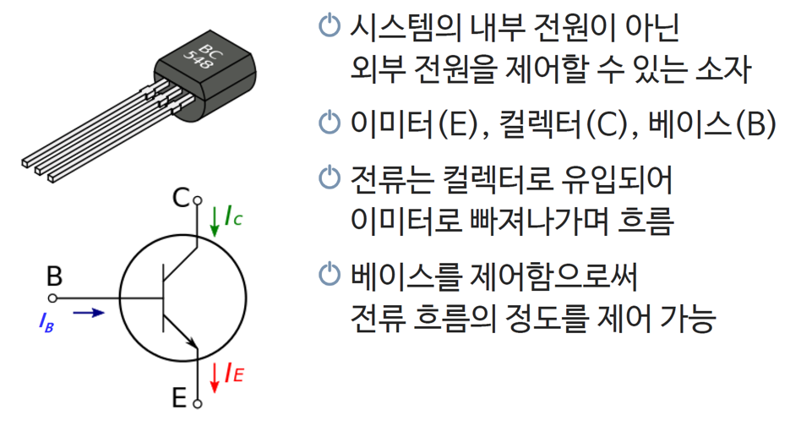
07.1-1
서버모터
전류제어
DC모터의 전류를 제어하기 위하여 트랜지스터(Transistor)를 사용한다.

Slide 3
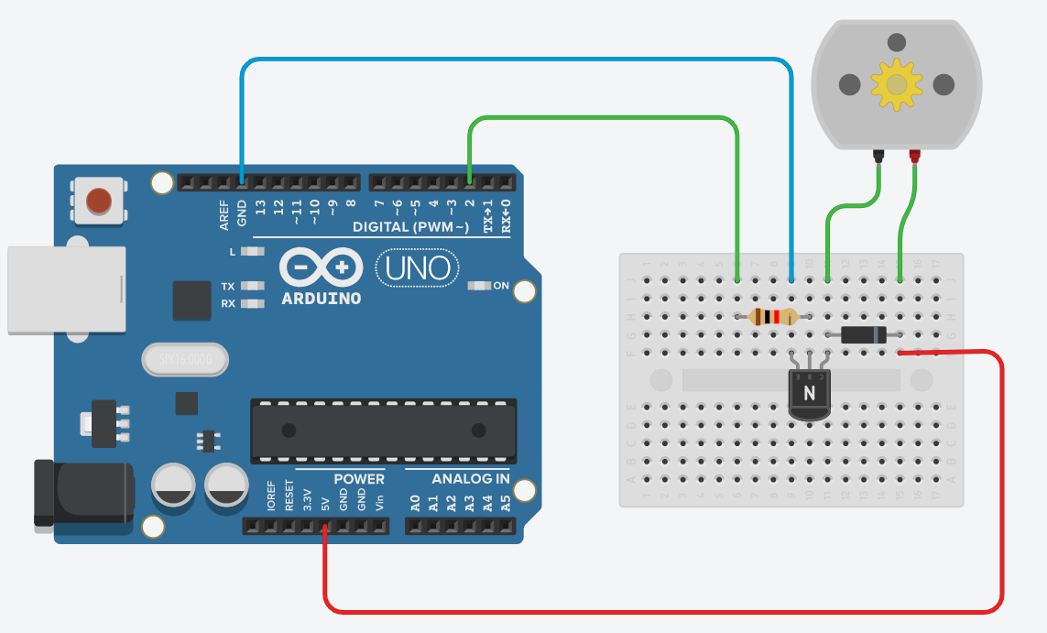
07.1-1
서버모터
트랜지스터를 이용한 모터 제어
https://www.tinkercad.com/things/3F5nr8jLUJE?sharecode=24FQICrxW7O0YsPXEl61m6N4hVX8OrL5pV1woQ6vkiA

Slide 4
07.1-1
서버모터

